Slide 1
Ардуино проект:
Сензор за светлина
Изготвили:
Емил Йорданов
Мирослав Петров
Иван Досев

Slide 2
Съдържание
Описание на проекта
Блокова схема
Електрическа схема
Алгоритъм на програмата
Списък съставни части

Slide 3
Описание на проекта
Проектът ни измерва колко lx попадат върху сензора ни за осветеност и показва резултатите на LED дисплея.
Когато сензора е измерил повече от 50 lx, вграденото LED изгасва; в противен случай светва.

Slide 4
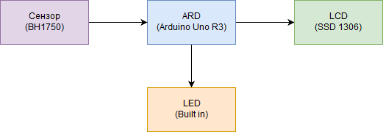
Блокова схема

Slide 5
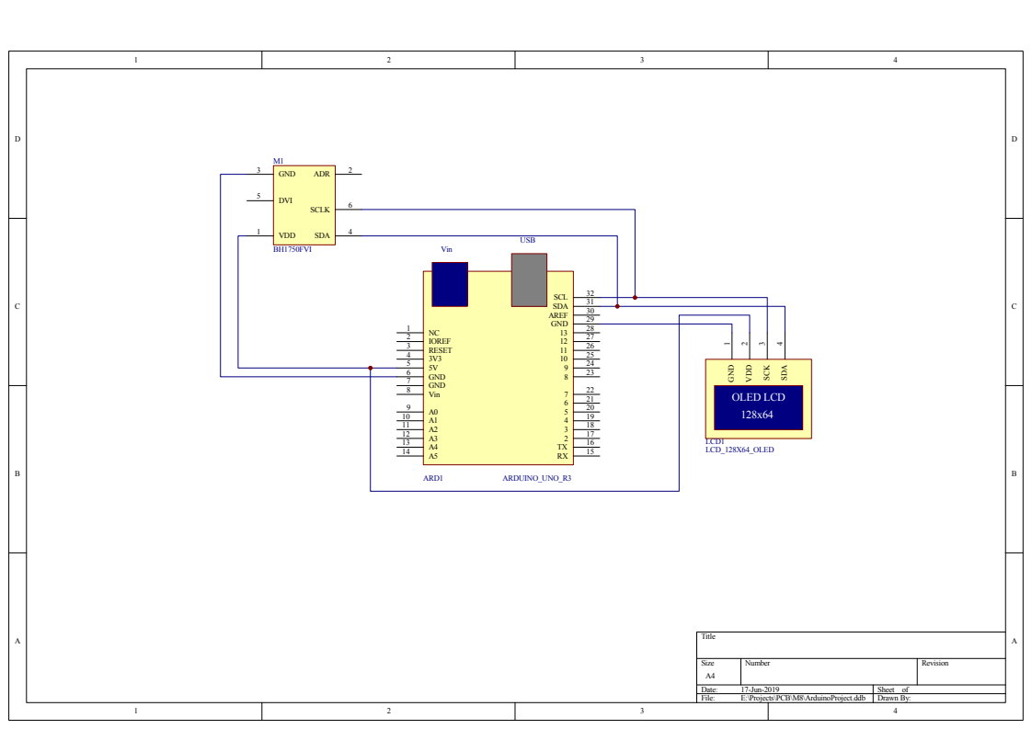
Електрическа схема

Slide 6
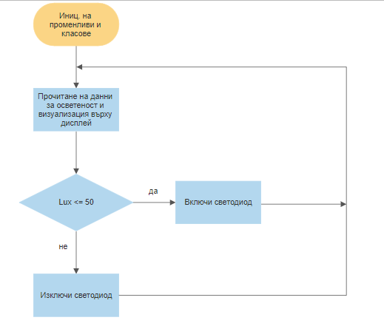
Алгоритъм на програмата

Slide 7
Списък съставни части
Arduino Uno R3
SSD1306
BH1705

Slide 8
Заключение
Направено от:
  Емил Йорданов
  Мирослав Петров
  Иван Досев

Slide 9
Благодарим за вниманието!

